Slide 1

10 狼和小羊

Slide 2

我会读：
争辩 经常 反正
扑去 弄脏 倒流
吃惊 温和 故意
可怜 坏蛋 找碴儿

Slide 3
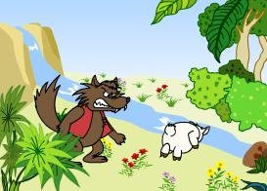
狼来到小溪边，看见小羊在那儿喝水。

Slide 4
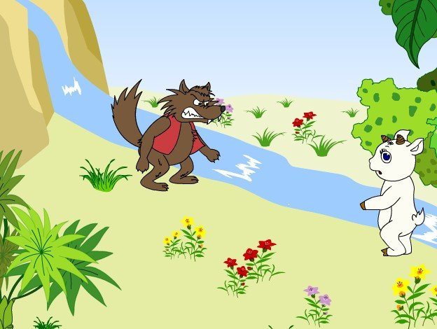
狼很想吃小羊，就故意找碴儿，说：“你把我喝的水弄脏了！你安的什么心？”
找碴儿

Slide 5
小羊吃了一惊，温和地说：“亲爱的狼先生，我怎么会把您喝的水弄脏呢？您在上游，我在下游，水是不会倒流的呀！”
上游
下游

Slide 6
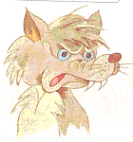
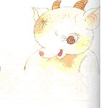
狼很想吃小羊，就故意找碴儿，说：“你把我喝的水弄脏了！你安的什么心？”
小羊吃了一惊，温和地说：“亲爱的狼先生，我怎么会把您喝的水弄脏呢？您在上游，我在下游，水是不会倒流的呀！”

Slide 7
狼气冲冲地说：“就算这样吧，你总是个坏家伙！我听说，去年你经常在背地里骂我，是不是？”

Slide 8
可怜的小羊喊道：“啊，这是不可能的，去年我还没出生呢！”

Slide 9
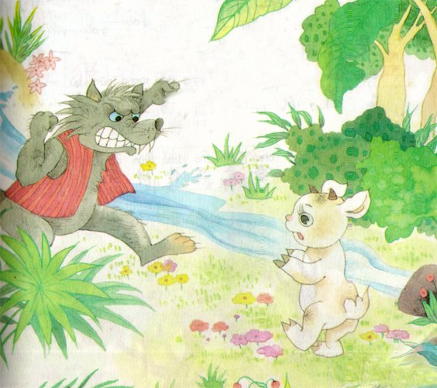
狼不想再争辩了，大声喊道：“你这个小坏蛋！骂我的不是你就是你爸爸，反正都一样！” 说着，就往小羊身上扑去……

Slide 10
我会说：
通过本课学习你明白了什么道理？
存心要干凶恶残酷的坏事情，那是很容易找到借口的。---伊索

Slide 11

经
狼
我
会
写
倒
脏

Slide 12
我会说：
课文写到“狼向小羊扑去”就没有了，结果到底怎样呢？请小朋友们展开自己的想象，将这个故事继续讲下去。

Slide 13
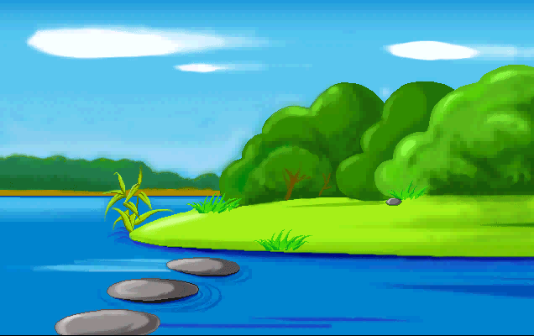

谢谢光临！再见！

